Slide 1
SÉANCE D1 · MODULE 8
« Quelle bonne nouvelle ! »
Quand quelqu'un vous annonce une bonne nouvelle, vous avez environ trois secondes. Une question posée en premier donne l'impression d'un interrogatoire ; une exclamation accompagne la personne.
75 minutes · La ruelle en fête
Notes:
Ouverture du défi 3. Commencer par annoncer au groupe une fausse bonne nouvelle vous concernant et compter ce qui vient en premier : une question, ou une félicitation. C'est une démonstration de trente secondes, et elle porte.

Slide 2
OBJECTIFS DE LA SÉANCE
À la fin, je serai capable de…
1
réagir à une bonne nouvelle avant de poser des questions ;
2
employer quel, quelle, comme et que dans une exclamation ;
3
accorder « quel » avec le nom qui suit ;
4
distinguer une nouvelle qu'on félicite d'une nouvelle qu'on accompagne.
D1 · La ruelle en fête
2
Notes:
Le troisième objectif est le seul point vraiment grammatical de la séance, et il ne s'entend pas : les quatre formes de « quel » se prononcent pareil. Il se voit dans un courriel, ce qui est justement la production de D2.

Slide 3
DIALOGUE · 1 DE 3
« J'avais une raison »
Écoutez d'abord, diapositive masquée.
MARISOL
Madame Faye ! Je ne vous ai pas vue depuis deux semaines.
NDEYE
Bonjour madame Vergara. J'étais en congé, figurez-vous.
MARISOL
En congé ? Vous qui travaillez toujours de nuit ?
NDEYE
J'ai pris trois jours. J'avais une raison.
D1 · La ruelle en fête
3
Notes:
Faire remarquer la conduite de Ndeye : elle annonce qu'elle a une raison mais ne la donne pas encore. C'est une façon très ordinaire d'inviter l'autre à demander, et l'élève doit savoir la reconnaître.

Slide 4
DIALOGUE · 2 DE 3
Sept ans d'attente
NDEYE
J'ai eu ma citoyenneté canadienne. Mercredi dernier.
MARISOL
Quelle bonne nouvelle ! Félicitations, madame Faye !
NDEYE
Merci. Ça faisait sept ans que j'attendais ce papier-là.
MARISOL
Sept ans ! Comme je suis contente pour vous. Comment ça s'est passé ?
D1 · La ruelle en fête
4
Notes:
C'est le modèle de la séance, en quatre répliques : exclamation, félicitation, remerciement, sentiment, puis seulement la question. Faire compter l'ordre au tableau. Attention à la sensibilité du sujet : plusieurs élèves attendent le même papier.

Slide 5
DIALOGUE · 3 DE 3
La salle, les drapeaux, la chemise blanche
NDEYE
On était deux cents dans une grande salle, au centre-ville. Il y avait des drapeaux partout.
MARISOL
Et vous étiez seule ?
NDEYE
Non, mon fils était là. Il avait mis sa chemise blanche, celle des grandes occasions.
MARISOL
Que c'est beau. Vous avez pleuré ?
D1 · La ruelle en fête
5
Notes:
Tout le décor est à l'imparfait, les deux événements au passé composé. Le faire relever sans encore expliquer : la règle vient en D2, et elle est plus facile à donner quand on a déjà vu le phénomène.

Slide 6
LA RÉACTION D'ABORD, LA QUESTION ENSUITE
Quelle bonne nouvelle ! Félicitations ! Comme je suis contente pour vous. Puis : comment ça s'est passé ?
Une question posée en premier — « ça a pris combien de temps ? » — donne l'impression d'un interrogatoire. Une exclamation dit que vous êtes du côté de la personne.
D1 · La ruelle en fête
6
Notes:
Diapositive à photographier. C'est la règle sociale la plus transférable du module : elle vaut au travail, à l'école, en famille.

Slide 7
QUATRE EXCLAMATIONS
Quand employer laquelle
quel, quelle, quels, quelles
comme
Devant un nom : quelle bonne nouvelle, quel beau projet.
Devant une phrase complète : comme je suis contente pour vous.
que
les formules toutes faites
Devant une phrase, un ton plus soutenu : que c'est beau.
Félicitations ! Bravo ! Vous devez être fière. Il faut fêter ça.
D1 · La ruelle en fête
7
Notes:
La distinction utile est celle des deux premières cartes : après « comme », il faut un sujet et un verbe. « Comme bonne nouvelle » n'existe pas.

Slide 8
GRAMMAIRE
Quel mot exclamatif ?
Complétez chaque félicitation.
1
___ bonne nouvelle ! Félicitations, madame Faye !
2
___ je suis contente pour vous !
3
___ c'est beau, cette photo de la cérémonie.
4
___ beau projet vous avez là !
5
___ belles photos vous avez rapportées !
6
Félicitations ___ votre citoyenneté !
D1 · La ruelle en fête
8
Notes:
Exercice t3exc de l'activité. Le dernier item n'est pas un mot exclamatif : on félicite « pour » quelque chose. C'est l'erreur écrite la plus fréquente du défi, et elle se corrige une fois pour toutes.

Slide 9
CORRECTION
Quel mot exclamatif ?
Correction — on lit la réponse, on ne commente pas l'erreur.
1
___ bonne nouvelle ! Félicitations, madame Faye ! » Quelle
2
___ je suis contente pour vous ! » Comme
3
___ c'est beau, cette photo de la cérémonie. » Que
4
___ beau projet vous avez là ! » Quel
5
___ belles photos vous avez rapportées ! » Quelles
6
Félicitations ___ votre citoyenneté ! » pour
D1 · La ruelle en fête
9
Notes:
Corriger en groupe. Donner la bonne réponse, sans revenir sur qui s'est trompé.

Slide 10
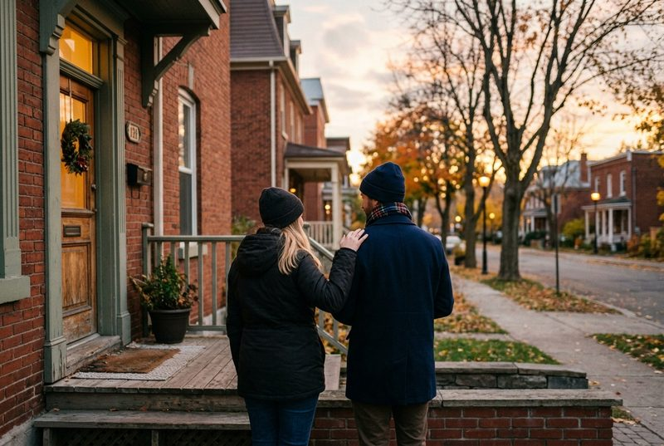
JUGEMENT
Toutes les nouvelles ne se félicitent pas. Comment reconnaître laquelle est laquelle ?
J'ai eu ma citoyenneté mercredi dernier.
Mon mari a perdu son emploi le mois passé.
Je commence un nouvel emploi lundi.
Mon frère est reparti au pays, il ne reviendra pas.
D1 · La ruelle en fête
10
Notes:
Exercice t3fel de l'activité. Insister sur les cas ambigus : un déménagement, une retraite, un retour au pays peuvent être une joie ou une épreuve. On ne devine pas, on demande : « et vous, comment vous le prenez ? »

Slide 11
RAMENER LA NOUVELLE À SOI
Le piège le plus fréquent
ON ENTEND SOUVENT
IL FAUT DIRE PLUTÔT
Moi, ça m'a pris deux ans seulement.
Quelle bonne nouvelle ! Comme je suis contente pour vous.
Une félicitation vit seule pendant au moins une phrase. Vos nouvelles, vos questions et vos comparaisons peuvent attendre trente secondes.
D1 · La ruelle en fête
11
Notes:
Les trois façons de gâcher une félicitation : la ramener à soi, minimiser (« ce n'est qu'un papier »), enchaîner sur un problème. Les nommer toutes les trois, elles se reconnaissent immédiatement.

Slide 12
BILLET DE SORTIE
Écrivez ce que vous répondriez à une vraie bonne nouvelle d'un voisin.
Trois phrases : une exclamation, une félicitation, une question ouverte.
La question doit venir en dernier.
D1 · La ruelle en fête
D1 · La ruelle en fête
12
Notes:
Ramasser. Les billets où la question est en premier montrent que le réflexe n'est pas encore pris : y revenir en D2, brièvement.

